Slide 1
Storia della Chiesa nell’età moderna
Cfr. Manuale di Storia della Chiesa vol. 3, cap. 1
Lezione 1

Slide 2
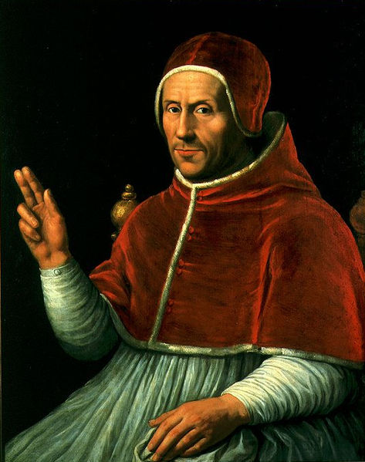
Il nodo critico della storia della chiesa moderna: la riforma protestante
Quali sono le cause della riforma protestante?
Tesi tradizionale: La riforma protestante nasce a causa degli abusi e dei disordini diffusi nella Chiesa, e soprattutto nella curia romana

Slide 3

Le radici della riforma protestante: ipotesi storiografiche
Adriano VI (1459-1523), Istruzioni al nunzio in Germania: «Metteremo tutto il nostro impegno perché innanzitutto si riformi questa curia, da cui probabilmente è derivato questo male».
Le stesse idee ritornano negli autori del piano di riforma presentato a Paolo III nel 1537, e nei discorsi di diversi padri conciliari a Trento (ad es il card. Madruzzo, 22 gennaio 1546, e il card. di Lorena 23 novembre 1562)
La tesi viene ripresa infinite volte (nel Seicento da Bossuet, nell’Ottocento da Lord Acton e anche oggi nel dialogo ecumenico)
La tesi viene però criticata sia da cattolici che da protestanti (Imbart de la Tour 1905; Georg von Bulow 1916).

Slide 4

Le radici della riforma protestante: ipotesi storiografiche
Secondo gli storici protestanti moderni, i riformatori hanno voluto richiamare in vita il genuino senso del cristianesimo da cui la Chiesa romana si era allontanata: Lutero non vuole separarsi dalla Chiesa, ma trasformarla, rifiutando alcuni elementi come il primato, la giustificazione intesa nel senso tradizionale, il sacrificio della Messa…
Ipotesi di Lucien Febvre, non cattolico (1927 e poi 1957): i fattori psicologici
Tesi marxista: Lutero “agitatore popolare”, portavoce delle masse oppresse.
In generale vi sono più fattori che concorrono: cause religiose, politiche e sociali. Le indagheremo durante questa prima parte del corso.

Slide 5
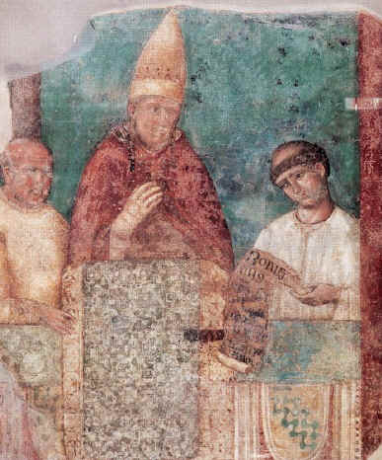
Alla ricerca delle radici
La crisi del XIV secolo.
Riflessi sulla situazione ecclesiale.
Decadenza della vita religiosa nel popolo, nel clero e nei religiosi
Decadenza del potere papale nei sec. XIII-XIV
Bonifacio VIII e il suo conflitto con il re di Francia Filippo il Bello → Unam Sanctam
L’esilio di Avignone: 1309-1376
Il grande scisma d’Occidente (1378-1415)
Notes:
Il calo di prestigio e di autorità, che il papato aveva subito in tutta li’Europa, era pressoché irreparabile: infatti, proprio durante il periodo in cui la sede papale fu stabilita nella città, affacciata sulla riva del Rodano (1309-1377), la centralizzazione dellíapparato ecclesiastico, al fine di sottrarre la Chiesa al controllo del potere laico, ebbe la massima rilevanza.
Fu allora che nella curia pontificia prevalse la determinazione a costituire un apparato amministrativo sul modello di una vera e propria corte regia; era quindi naturale che, in aperta reazione a tale indirizzo, si riaccendessero le tendenze ascetiche di mistici, chierici e laici, pronti a scagliare pesanti accuse contro quella che Dante aveva definito cattività avignonese.
Non minore influenza, negativa, ebbe la sempre più accentuata dipendenza del papato avignonese dalla monarchia francese dei Capetingi e dei Valois, un asservimento talvolta solo formale, che oscurò però l’immagine della Chiesa, quale istituzione divina e per ciò stesso universale e al di sopra delle parti. Di fronte a una Chiesa , quasi dimentica delle finalità originali della sua missione, il disorientamento della gente, angosciata e impoverita dalle continue guerre, dalla crescente crisi economica, dalle frequenti carestie e dalle ricorrenti epidemie, divenne sempre più grande.

Slide 6
Unam Sanctam (1302)
«Proprio le parole del vangelo ci insegnano che in questa Chiesa e nella sua potestà ci sono due spade, cioè la spirituale e la temporale, perché, quando gli Apostoli dissero: "Ecco qui due spade" - che significa nella Chiesa, dato che erano gli Apostoli a parlare - il Signore non rispose che erano troppe, ma che erano sufficienti. E chi nega che la spada temporale appartenga a Pietro, ha malamente interpretato le parole del Signore, quando dice: "Rimetti la tua spada nel fodero". Quindi ambedue sono nel potere (a disposizione) della Chiesa, la spada spirituale e quella materiale. Però quest'ultima dev'essere esercitata in favore della Chiesa, l'altra direttamente dalla Chiesa; la prima dal sacerdote, l'altra dalle mani dei re e dei soldati, ma agli ordini e sotto il controllo del sacerdote. Quindi é necessario che una spada sia sotto l'altra e che l'autorità temporale sia soggetta a quella spirituale».

Slide 7
Unam Sanctam (1302)
Perché quando l'Apostolo dice: "Non c'è potere che non venga da Dio e quelli (poteri) che sono, sono disposti da Dio", essi non sarebbero disposti se una spada non fosse sottoposta all'altra, e, come inferiore, non fosse dall'altra ricondotta a nobilissime imprese. Poiché secondo san Dionigi è legge da Dio, che l'inferiore sia ricondotto per l'intermedio al superiore. Dunque le cose non sono ricondotte al loro ordine alla pari e immediatamente, secondo la legge dell'universo, ma le infime attraverso le intermedie e le inferiori attraverso le superiori. Che il potere spirituale supera in dignità e nobiltà tutti quelli terreni dobbiamo proclamarlo tanto più apertamente quanto lo spirituale eccelle sul temporale. Il che, invero, noi possiamo chiaramente constatare con i nostri occhi dal versamento delle decime, dalla benedizione e santificazione, dal riconoscimento di tale potere e dall'esercitare il governo sopra le medesime.

Slide 8
Unam Sanctam (1302)
Se dunque il potere terreno devia, sarà giudicato dall'autorità spirituale; se poi il potere spirituale inferiore degenera, sarà giudicato dal suo superiore; ma se è quello spirituale supremo, potrà essere giudicato solamente da Dio e non dall'uomo, come afferma l'Apostolo: "L'uomo spirituale giudica tutte le cose; ma egli stesso non viene giudicato da nessuno." Questa autorità infatti, benché conferita ad un uomo ed esercitata da un uomo, non è umana, ma piuttosto divina, attribuita per bocca di Dio a Pietro, e resa intangibile per lui e per i suoi successori in colui che egli, la pietra, aveva confessato, quando il Signore disse allo stesso Pietro: "Qualunque cosa tu legherai ecc." Perciò chiunque si oppone a questo potere istituito da Dio, si oppone all'ordine di Dio […] Per consequenza noi dichiariamo, stabiliamo, definiamo ed affermiamo che è assolutamente necessario alla salvezza di ogni creatura umana che essa sia sottomessa al Romano Pontefice.

Slide 9
Il periodo avignonese (1309-1376)

Slide 10
Il periodo avignonese
Bonifacio VIII (Benedetto Caetani) 1293-1303
b. Benedetto XI (Nicola Boccasini) 1303-1304
Clemente V (Bertrand de Gout) 1305-1314
Giovanni XXII (Jacques Duèse) 1316-1334
Benedetto XII (Jacques Fournier) 1334-1342
Clemente VI (Pierre Roger) 1342-1352
Innocenzo VI (Etienne Aubert) 1352-1362
b. Urbano V (Etienne de Grimoard) 1362-1370
Gregorio XI (Pierre Roger de Beaufort) 1370-1378
Urbano VI (Bartolomeo Prignano) 1378-1389

Slide 11
Il periodo avignonese
Pesante condizionamento del papato da parte della monarchia francese
Ostilità nei confronti dell’imperatore tedesco
Fiscalismo della Curia papale
Censi
Spogli
Procurazioni
Tasse
Annate
Concentrazione nelle mani della Curia delle nomine ai benefici ecclesiastici
Notes:
Censo: l’ente ecclesiastico, proprietario di terreni o case o altri beni immobili, li concede in affitto e ne percepisce la rendita.
Spoglio: l’ente ecclesiastico, alla morte del concessionario del bene, ne rientra in possesso.
Procurazione: chi pone una causa presso un tribunale della Curia papale può farsi rappresentare da un procuratore, pagando una tassa.
Tassa: ad esempio l’«animatico» (tassa su ogni «anima» soggetta a un vescovo o a un parroco); si tassavano anche gli animali, le case canoniche, ecc.
Annata: la Curia avignonese incamerava le rendite dei benefici vacanti o le rendite del primo o dei primi tre anni degli ecclesiastici nominati a nuovo incarico.

Slide 12
Lo scisma d’Occidente
1378
8 aprile: elezione di Urbano VI (Bartolomeo Prignano)
2/9 agosto: deposizione di Urbano VI
20 settembre: elezione di Clemente VII (Roberto di Ginevra)
Due obbedienze:
Avignonese (Francia, Spagna, Scozia, poi anche Napoli)
Romana (Italia settentrionale e centrale, Inghilterra, Irlanda, Boemia, Polonia, Ungheria, Germania)
La vicenda è descritta accuratamente nel vol. XIV/1 della «Storia della Chiesa» di Fliche-Martin (ed. it.), pp. 29 ss.

Slide 14
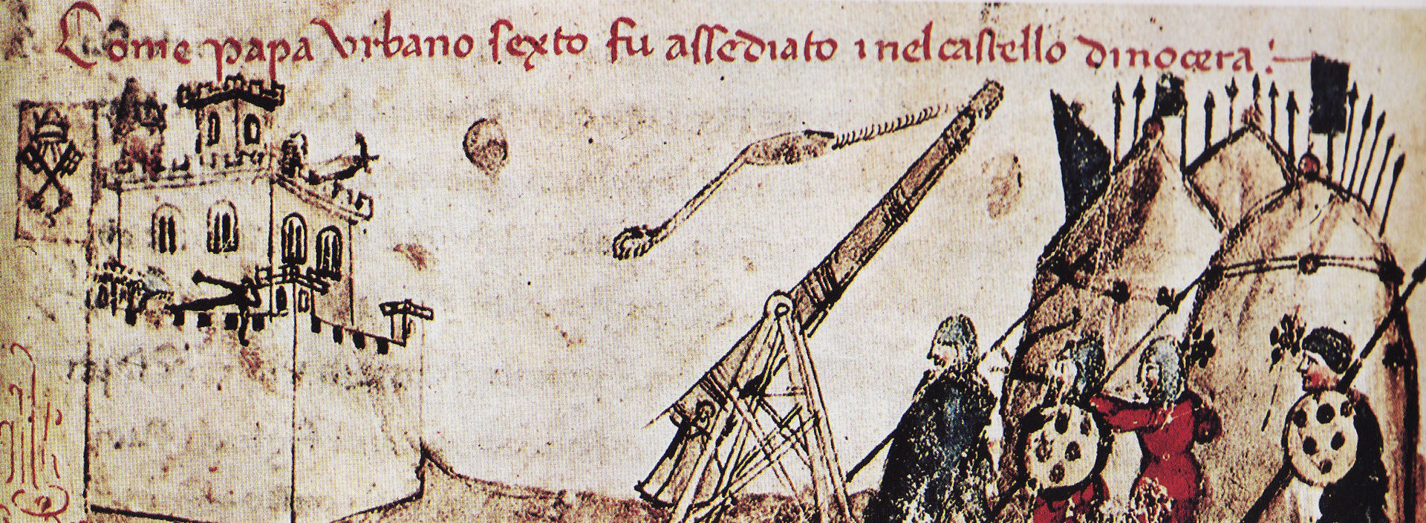
Lo scisma d’Occidente
Papi dell’obbedienza romana:
Urbano VI (Bartolomeo Prignano) 1378-1389
Bonifacio IX (Pietro Tomacelli) 1389-1404
Innocenzo VII (Cosimo Migliorati) 1404-1406)
Gregorio XII (Angelo Correr) 1406-1415 (+1416)
Martino V (Oddone Colonna) 1416-1431
Papa Urbano VI assediato da Carlo III nel castello di Nocera
(dalle Croniche di Giovanni Sercambi)

Slide 15

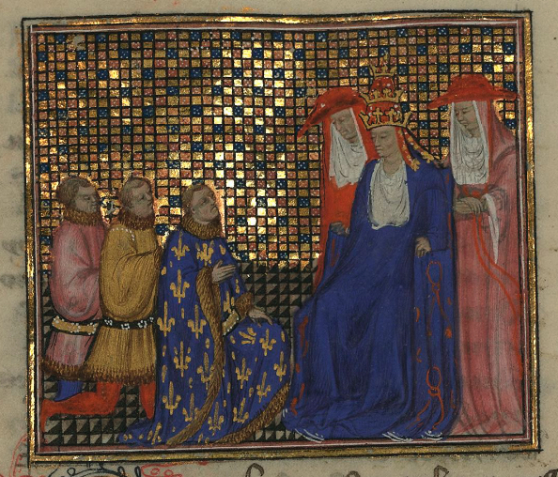
Lo scisma d’Occidente
Papi dell’obbedienza avignonese:
Clemente VII (Roberto di Ginevra) 1378-1394
Benetto XIII (Pedro de Luna) 1394-1423
Clemente VII incontra il duca Luigi I d’Angiò (1379)

Slide 16
Lo scisma d’Occidente
Papi dell’obbedienza pisana:
Alessandro V (Pietro Filargo) 1409-1410
Giovanni XXIII (Baldassarre Cossa) 1410-1415

Slide 18
Lo scisma d’Occidente
Ipotesi di soluzione:
Via facti
Via cessionis
Via compromissionis
Via concilii
1409: Concilio di Pisa. Elezione di Alessandro V (Pietro Filargo)

Slide 19
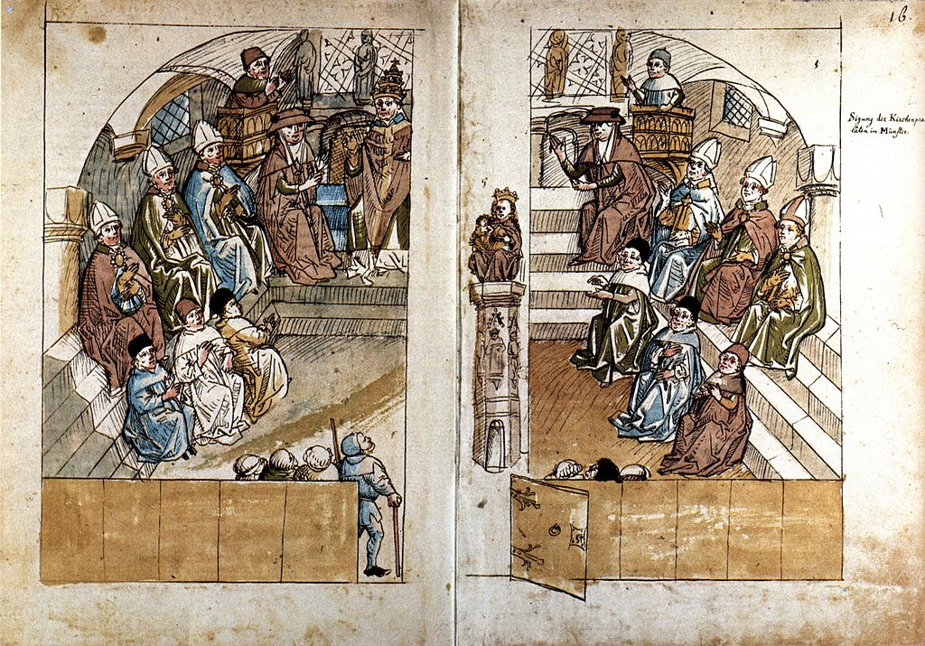
Il Concilio di Costanza
Aperto il 5 novembre 1414 alla presenza di Giovanni XXIII
Ebbe una configurazione del tutto particolare:
circa 70.000 persone (più o meno 18.000 ecclesiastici e 50.000 laici),
dal novembre 1415 raggruppate in quattro nazioni: inglese (Inghilterra, Scozia, Galles, e Irlanda) tedesca (zone tedesche, Ungheria, Dalmazia, Croazia, Boemia, Polonia e Scandinavia) francese italiana in seguito, tra l’ottobre 1416 e il luglio 1417, nazione iberica (Aragona, Portogallo, Navarra e Castiglia)

Slide 20

Il Concilio di Costanza
Alle nazioni si affiancò il collegio cardinalizio (formato da una deputazione di sei porporati).
Questi cinque gruppi intervenivano nei dibattiti e votavano per nationes, ossia esprimevano un unico voto per tutta la nazione.
Non c’era quindi, come avvenne per tutti gli altri concili ecumenici, il voto per capita; in tal modo fu superato il problema del predominio italiano nei lavori conciliari.

Slide 21

Il Concilio di Costanza: le basi del conciliarismo
Haec Sancta
« Questo santo sinodo di Costanza…, legittimamente riunito nello Spirito santo, essendo concilio generale ed espressione della chiesa cattolica militante, riceve il proprio potere direttamente dal Cristo e chiunque di qualunque condizione e dignità, compresa quella papale, è tenuto ad obbedirgli in ciò che riguarda la fede e l'estirpazione dello scisma »

Slide 22
Il Concilio di Costanza: gli obiettivi
Causa unionis
Causa fidei
Causa reformationis
Decreto “Frequens” (9 ottobre 1417)
«La riunione frequente di Concilii Generali è il mezzo principale per coltivare i campi del Signore, perché estirpa i rovi, le spine e i cardi delle eresie, degli errori e degli scismi, corregge gli eccessi, raddrizza le deformità e fa sì che la vigna del Signore dia il frutto di una piena fertilità. Infatti se si trascurano tali Concili, vengono diffusi ed incoraggiati i detti mali; questo ci appare evidente sia dal ricordo del passato che dalla considerazione del presente»

Slide 23
Il Concilio di Costanza
«Per questo noi stabiliamo, decretiamo ed ordiniamo con decreto perpetuo che d'ora in poi i Concilii Generali siano tenuti in modo che il prossimo segua a cinque anni precisi dalla sua fine questo, il secondo segua il precedente a sette anni, e i susseguenti Concilii siano sempre tenuti di decennio in decennio in luoghi che il Sommo Pontefice - o, se non Lui, lo stesso Concilio - deve stabilire e indicare un mese prima della fine di ogni Concilio con l'approvazione ed il consenso del Concilio medesimo. Con tale continuità vi sarà sempre un Concilio in sessione oppure l'attesa del seguente alla fine di un determinato periodo, che può essere abbreviato dal Sommo Pontefice con l'aiuto dei suoi fratelli, i Cardinali della santa Chiesa di Roma, qualora se ne presenti la necessità, ma non deve in alcun caso essere prorogato»

Slide 24
Il Concilio di Costanza
«Il luogo stabilito per la riunione di un Concilio futuro non deve essere cambiato senza evidente necessità. Ma se per avventura, si verificasse un caso per cui si ritenesse necessario cambiare detto luogo, a causa per esempio di assedio, guerra, pestilenza o altre cose simili, allora il Supremo Pontefice ha il diritto - col consenso scritto dei summenzionati fratelli o di almeno due terzi di essi - di sostituire il precedente con un altro luogo nelle vicinanze, che sia adatto e nella stessa nazione, a meno che gli stessi o simili impedimenti involgano tutta la nazione»

Slide 25
Il Concilio di Costanza
«In tal caso il Concilio potrebbe essere convocato in un altro luogo prossimo, situato in un'altra nazione ed adatto allo scopo, ed i prelati e gli altri invitati al Concilio sono tenuti ad andarvi, come se quel luogo d'adunanza per il Concilio fosse stato fissato dall'inizio. Tuttavia il Sommo Pontefice deve render noto e dichiarare il mutamento di luogo o l'abbreviazione del periodo in modo legale e solenne, un anno prima del termine fissato, affinché le dette persone possano adunarsi per il Concilio al tempo stabilito»

Slide 26
Il Concilio di Costanza
Un paio di decreti del 1415 e 1417 (COD, 420 e 445-446) furono dedicati a preparare l’evento centrale del concilio, cioè l’elezione papale
Subito dopo la pubblicazione del Frequens si stabilirono i provvedimenti per evitare futuri scismi (COD, 439-442)

Slide 27
Il Concilio di Costanza: i progetti di riforma
Altri decreti, pubblicati in concomitanza al Frequens, contenevano misure di riforma della Chiesa
Ad esempio, per impedire «gravi perdite e danni sia spirituali che materiali alle chiese», si volle porre un freno al facile trasferimento dei vescovi da una diocesi all’altra e dei prelati maggiori da un posto all’altro; il freno sarebbe stato il controllo esercitato dai cardinali
Tuttavia, queste misure, già di per sé abbastanza blande, furono ulteriormente depotenziate lasciando in vigore la clausola «salvo le costituzioni e i privilegi delle chiese, dei monasteri e degli ordini religiosi», riducendo così la portata effettiva del decreto (cit. in COD, 443)
Fu imposto al papa di rinunciare all’esercizio dello jus spolii, cioè il diritto d’incamerare i beni di un ecclesiastico al momento della sua morte

Slide 28
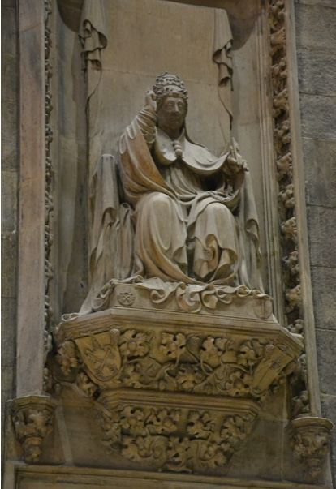
Il Concilio di Costanza
Dopo l’elezione di Martino V:
(21 marzo 1418) sette decreti di riforma generale (COD, 447-450).
Essi toccavano molti aspetti della Chiesa, come le esenzioni concesse dopo la morte di Gregorio XI, l’ultimo papa legittimo, e come le dispense per non esercitare un ufficio a cui era legato un beneficio: le prime furono annullate e le seconde revocate in base al principio «beneficia propter officia» (i benefici, cioè il sostentamento economico, valgono solo per chi esercita i servizi ecclesiali ad essi collegati)
Inoltre, furono sospesi dalle loro funzioni gli ecclesiastici ordinati simoniacamente e il clero fu richiamato ad una vita semplice e sobria

Slide 29
Il Concilio di Costanza
Se si confrontano queste misure con la lista, fissata il 30 ottobre 1417, nella quale è annotato l’elenco delle riforme che il futuro papa avrebbe dovuto affrontare con il concilio (COD, 444), si nota che molte voci non vennero riprese come, ad esempio, la riforma del collegio cardinalizio, le riserve della Sede Apostolica, il conferimento dei benefici, le cause di competenza della curia romana, gli appelli alla medesima, le competenze della cancelleria e della penitenzieria, le indulgenze.

Slide 30
Il Concilio di Costanza
Il «pratico fallimento della limitata riforma» dipendeva dal fatto che già a Costanza non si avverò quanto fissato dal Frequens, cioè che il concilio divenisse lo strumento ordinario ed efficace per una permanente riforma della Chiesa, dal momento che già allora le misure più significative furono adottate non dal concilio ma dal papa mediante i concordati

Slide 31
Il Concilio di Costanza: la Causa fidei
Causa Fidei
Condanna di John Wyclif
Condanna di Jan Hus e di Girolamo da Praga

Slide 32
Dopo Costanza
Concilio di Pavia-Siena 1423
Concilio di Basilea 1431…
…trasferito a Ferrara nel 1438…
…a Firenze nel 1439…
…e infine a Roma nel 1443

Slide 33
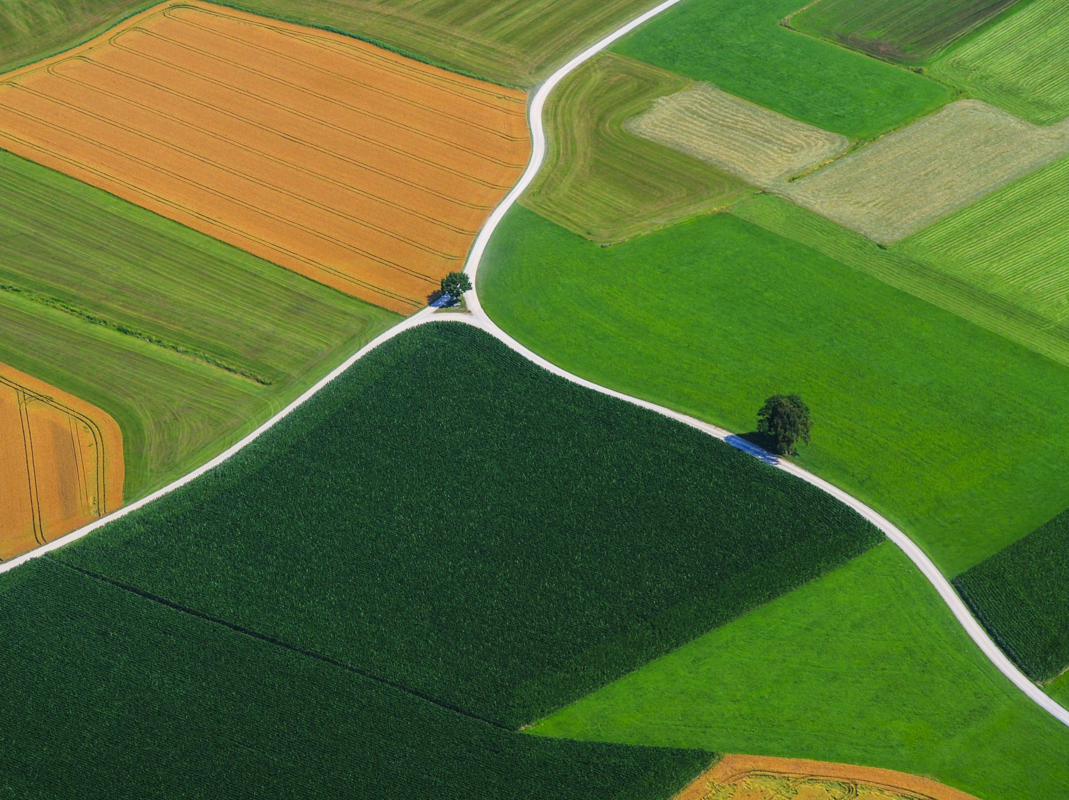
Il Concilio di Basilea
«Il santo sinodo, considerando che lo scioglimento del concilio è stato fatto contro le disposizioni del concilio di Costanza, e che avrebbe per conseguenza un grave pericolo di eversione per la fede, di turbamento e danno per lo stato ecclesiastico e di scandalo per tutto il popolo cristiano, ha stabilito che esso non possa avvenire. E anzi, che, senza che esso costituisca il minimo ostacolo, con la grazia dello Spirito Santo, si proceda nella trattazione già lodevolmente iniziata dei problemi relativi alla stabilità della fede e alla salvezza del popolo cristiano»

Slide 34
Il Concilio di Basilea
«Il vescovo di Losanna e il decano di Utrecht non hanno portato da parte del santissimo signor papa la desiderata risposta, benché questi sia stato supplicato, interpellato, richiesto, pregato non solo da questi inviati del concilio a nome dello stesso concilio, ma anche dal serenissimo signor Sigismondo, re dei Romani e fedele difensore della chiesa. Questo santo sinodo, basandosi sul decreto della V sessione del sacro concilio di Costanza, ha deciso in questa solenne sessione di interpellare lo stesso santissimo signor papa e i reverendissimi signori cardinali, nel modo e nella forma che seguono»

Slide 35
Il Concilio di Basilea
Questo santo sinodo, legittimamente riunito nello Spirito santo, con ogni riverenza e istanza supplica il beatissimo signor papa Eugenio e per la misericordia di Gesù Cristo lo prega, gli chiede, lo scongiura, e lo esorta a revocare di fatto il preteso scioglimento, come di fatto è stato emesso; e a trasmettere e pubblicare nelle diverse parti del mondo la revoca, come ha fatto per lo scioglimento; e a desistere assolutamente da qualsiasi impedimento al concilio. Anzi, com'è suo dovere, lo favorisca e lo assista; gli procuri i sussidi e gli aiuti opportuni; e fra tre mesi - tempo che esso gli assegna e gli stabilisce come termine perentorio - se le sue condizioni di salute lo permetteranno, venga personalmente. Diversamente, voglia destinare in luogo e vece sua una o più persone e le mandi con pieni poteri, perché possano concludere ogni singola questione di questo concilio fino alla sua completa conclusione, attraverso le varie fasi, gradualmente e successivamente»

Slide 36
Il Concilio di Basilea
Altrimenti, se sua santità trascurasse di farlo, - cosa che neppure si deve pensare del vicario di Cristo - il santo sinodo, secondo quanto gli sembrerà giusto e lo Spirito santo gli avrà suggerito, cercherà di provvedere alle necessità della chiesa e procederà conforme al diritto divino ed umano insieme. Similmente prega i reverendissimi signori cardinali, - che come cardini principali della chiesa di Dio dovrebbero attendere col massimo zelo a queste cose, - chiede loro, li scongiura e li esorta a voler fare sollecita istanza presso il signor papa per quanto riguarda i problemi accennati, e a voler favorire e assistere e aiutare in tutti i modi possibili il concilio.

Slide 37
Il Concilio di Basilea
E poiché la loro presenza, data la loro autorità e grande prudenza ed esperienza delle cose, potrebbe essere assai utile a questo sacro concilio, chiede, esorta, cita i signori cardinali e ciascuno di loro in particolare, perché entro tre mesi, cessando ogni impedimento canonico, vengano al sacro concilio generale; termine che stabilisce e assegna in modo preciso e perentorio. In caso diverso, poiché la loro negligenza nel venire a questo sacro concilio per rimediare a tante necessità della chiesa, senza dubbio sarebbe causa di grande pericolo per la fede cattolica, e per tutta la chiesa, questo santo sinodo, trascorso il termine suddetto, procederà contro i negligenti nel venire - come esige la loro contumacia nel modo che consiglieranno e permetteranno le prescrizioni del diritto divino e umano, e cercherà, con l'aiuto dell'Altissimo, di provvedere alle necessità della chiesa

Slide 38
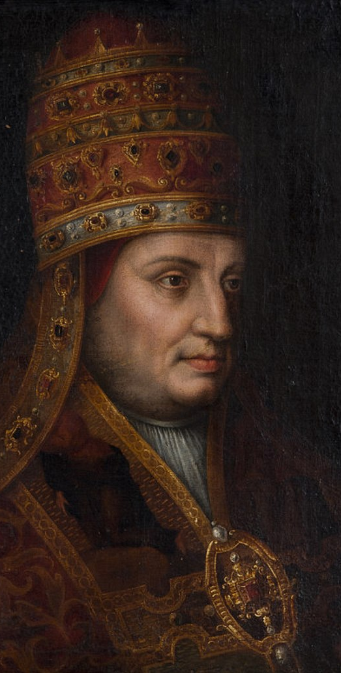
Conseguenze di Basilea
Nel trasferimento da Basilea a Ferrara avevano seguito il papa personalità del calibro del card. Giuliano Cesarini e di Niccolò Cusano
Tra quanti restarono a Basilea, proclamandosi gli unici rappresentanti della Chiesa, vi erano comunque uomini non meno influenti, come il canonista Niccolò Tedeschi, il teologo Giovanni di Segovia ed Enea Silvio Piccolomini.
Quanti erano rimasti a Basilea deposero come eretico Eugenio IV e il 5 novembre 1439 elessero (come antipapa) il duca Amedeo di Savoia (che assunse il nome di Felice V).
In tal modo, il conciliarismo, che a Costanza aveva aiutato a comporre lo Scisma d’Occidente, provocò a Basilea una nuova divisione nella Chiesa. Ciò squalificò ulteriormente la teoria conciliarista.
Lo scisma sorto a Basilea durò dieci anni, fino all’aprile 1449, quando Felice V abdicò, ricompensato dal cappello cardinalizio.

Slide 39
Il Concilio di Firenze
Il Concilio ebbe come argomento principale l’unione tra Chiesa latina e varie Chiese orientali
Atti d’unione stipulati a Firenze e a Roma
con la Chiesa greca ortodossa (Firenze, 6 luglio 1439)
con la Chiesa armena (Firenze, 22 novembre 1439)
con la Chiesa copta ed etiope (Firenze, 4 febbraio 1442)
con la Chiesa siriaca (Roma, 30 novembre 1444)
con le Chiese caldee e maronite di Cipro (Roma, 7 agosto 1445)

Slide 40
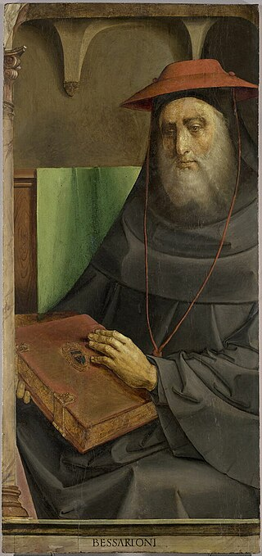
Il Concilio di Firenze
Come appare già dal primo atto di unione, il dibattito godette della presenza dei migliori esponenti del mondo bizantino di allora, come Giovanni/Basilio Bessarione, Giorgio Curtesi/Gennadio Scolario, il patriarca di Efeso Marco Eugenico, il metropolita di Kiev Isidoro; questi, e numerosi altri, vi portarono la loro raffinata cultura, le conoscenze filologiche, le profonde riflessioni teologiche: fu un incontro destinato ad avere profonde ripercussioni sulla cultura umanistica italiana, anche perché costituì per così dire un ponte destinato a favorire l’arrivo in Italia di molti intellettuali orientali, in seguito alla caduta di Costantinopoli nelle mani dei turchi (1453).

Slide 41
Laetentur coeli (6 luglio 1439)
Dopo aver riferito le testimonianze tratte dalle sacre Scritture e da molti passi dei santi dottori: dell’oriente e dell'occidente, poiché gli uni dicono che lo Spirito santo procede dal Padre e dal Figlio, e gli altri invece che procede, dal Padre attraverso il Figlio, ma volendo tutti esprimere la stessa cosa con formulazioni diverse, i Greci hanno assicurato che, dicendo che lo Spirito santo procede dal Padre, non intendono escludere il Figlio; ma che, sembrando loro, a quanto dicono, che i Latini professassero che lo Spirito santo procede dal Padre e dal Figlio come da due princìpi e da due spirazioni, essi si astenevano dal dire che lo Spirito santo procede dal Padre e dal Figlio.

Slide 42
Laetentur coeli (6 luglio 1439)
Quanto ai Latini, hanno dichiarato che dicendo che lo Spirito santo procede dal Padre e dal Figlio non avevano l'intenzione di negare che il Padre sia la fonte e il principio di ogni divinità, cioè del Figlio e dello Spirito santo; né volevano sostenere che il Figlio non abbia dal Padre il fatto che lo Spirito santo procede dal Figlio, né infine ammettere due princìpi o due spirazioni, ma affermare un solo principio e una sola spirazione dello Spirito santo, come hanno sempre sostenuto.
E poiché da tutte queste espressioni scaturisce una sola e identica verità, si sono finalmente e unanimemente intesi e accordati, in uno stesso spirito e in una uguale interpretazione, sulla seguente formula d'unione santa e gradita a Dio.

Slide 43
Laetentur coeli (6 luglio 1439)
Nel nome della santa Trinità, Padre, Figlio e Spirito santo, con l'approvazione di questo santo concilio universale fiorentino, noi definiamo che affinché tutti i cristiani credano, ricevano e professino, come tutti professano, questa verità di fede, che, cioè, lo Spirito santo è eternamente dal Padre e dal Figlio, che ha la sua essenza e il suo essere sussistente ad un tempo dal Padre e dal Figlio, e che procede eternamente dall'uno e dall'altro come da un solo principio e per una sola spirazione, noi dichiariamo che quello che hanno detto i santi dottori e padri, cioè che lo Spirito santo procede dal Padre per mezzo del Figlio, mira a far comprendere che il Figlio, proprio come il Padre è causa, secondo i Greci, principio, secondo i Latini, della sussistenza dello Spirito santo.

Slide 44
Laetentur coeli (6 luglio 1439)
Parimenti definiamo veramente consacrato il corpo del Cristo nel pane di frumento, sia azzimo che fermentato, e che i sacerdoti devono consacrare il corpo del Signore usando dell'uno o dell'altro pane, ciascuno secondo il rito della propria chiesa, sia essa occidentale o orientale.

Slide 45
Laetentur coeli (6 luglio 1439)
E poiché tutto quello che è del Padre, lo stesso Padre lo ha donato al suo unico Figlio generandolo, a eccezione del suo essere Padre, lo stesso fatto che lo Spirito santo proceda dal Figlio, il Figlio lo ha ricevuto fin dall'eternità dal Padre, dal quale è anche fin dall'eternità generato.
Definiamo, inoltre, che la spiegazione data con l'espressione Filioque è stata lecitamente e ragionevolmente aggiunta al simbolo per rendere più chiara la verità e per una necessità urgente di quel momento.

Slide 46
Laetentur coeli (6 luglio 1439)
Inoltre definiamo che le anime dei veri penitenti, morti nell'amore di Dio prima di aver soddisfatto con degni frutti di penitenza ciò che hanno commesso o omesso, sono purificate dopo la morte con le pene del purgatorio e che riceveranno un sollievo da queste pene, mediante suffragi dei fedeli viventi, come il sacrificio della messa, le preghiere, le elemosine e le altre pratiche di pietà, che i fedeli sono soliti offrire per gli altri fedeli, secondo le disposizioni della chiesa. Quanto alle anime di coloro che, dopo il battesimo, non si sono macchiate di nessuna colpa, e anche riguardo a quelle che, dopo aver commesso il peccato, sono state purificate o in questa vita o dopo la loro morte nel modo sopra descritto, esse vengono subito accolte in cielo e vedono chiaramente Dio, uno e trino, come egli è, ma alcune in modo più perfetto di altre, a seconda della diversità dei meriti.
Invece, le anime di quelli che muoiono in stato di peccato mortale attuale o con il solo peccato originale, scendono immediatamente all'inferno per essere punite con pene diverse.

Slide 47
Laetentur coeli (6 luglio 1439)
Definiamo inoltre che la santa Sede apostolica e il romano pontefice hanno il primato su tutto l'universo; che lo stesso romano pontefice è il successore del beato Pietro principe degli apostoli, è autentico vicario di Cristo, capo di tutta la chiesa, padre e dottore di tutti i cristiani; che nostro signore Gesù Cristo ha trasmesso a lui, nella persona del beato Pietro, il pieno potere di pascere, reggere e governare la chiesa universale, come è attestato anche negli atti dei concili ecumenici e nei sacri canoni.
Rinnoviamo, inoltre, l'ordinamento tramandato nei canoni da osservare tra gli altri venerabili patriarchi, per cui il patriarca di Costantinopoli sia secondo, dopo il santissimo pontefice romano, il patriarca d'Alessandria sia terzo, quello di Antiochia quarto, quello di Gerusalemme quinto, senza alcun pregiudizio per tutti i loro privilegi e diritti.

